Slide 1


Slide 2
Eduardo da Silva Rego – P.O. Felipe Dias da Silva – Equipe DEV. Gabriel Alvares – Equipe DEV. Guilherme Gonçalves – Equipe DEV. Guilherme Victorino – Equipe DEV. Pedro Henrique Barboza – Scrum Master
Membros

Slide 3
- 49 Mil reclamações - Sendo 66% delas sobre Superlotação
Balanceamento e sustentabilidade

Slide 4
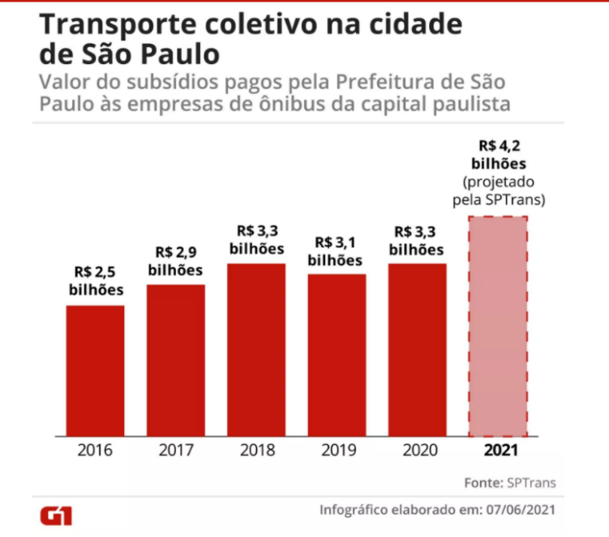
Ano de 2014
Lucro de 81 Milhões.
Ano de 2016
Lucro de 41 Milhões.
17 milhões de reais por ano!

Slide 5
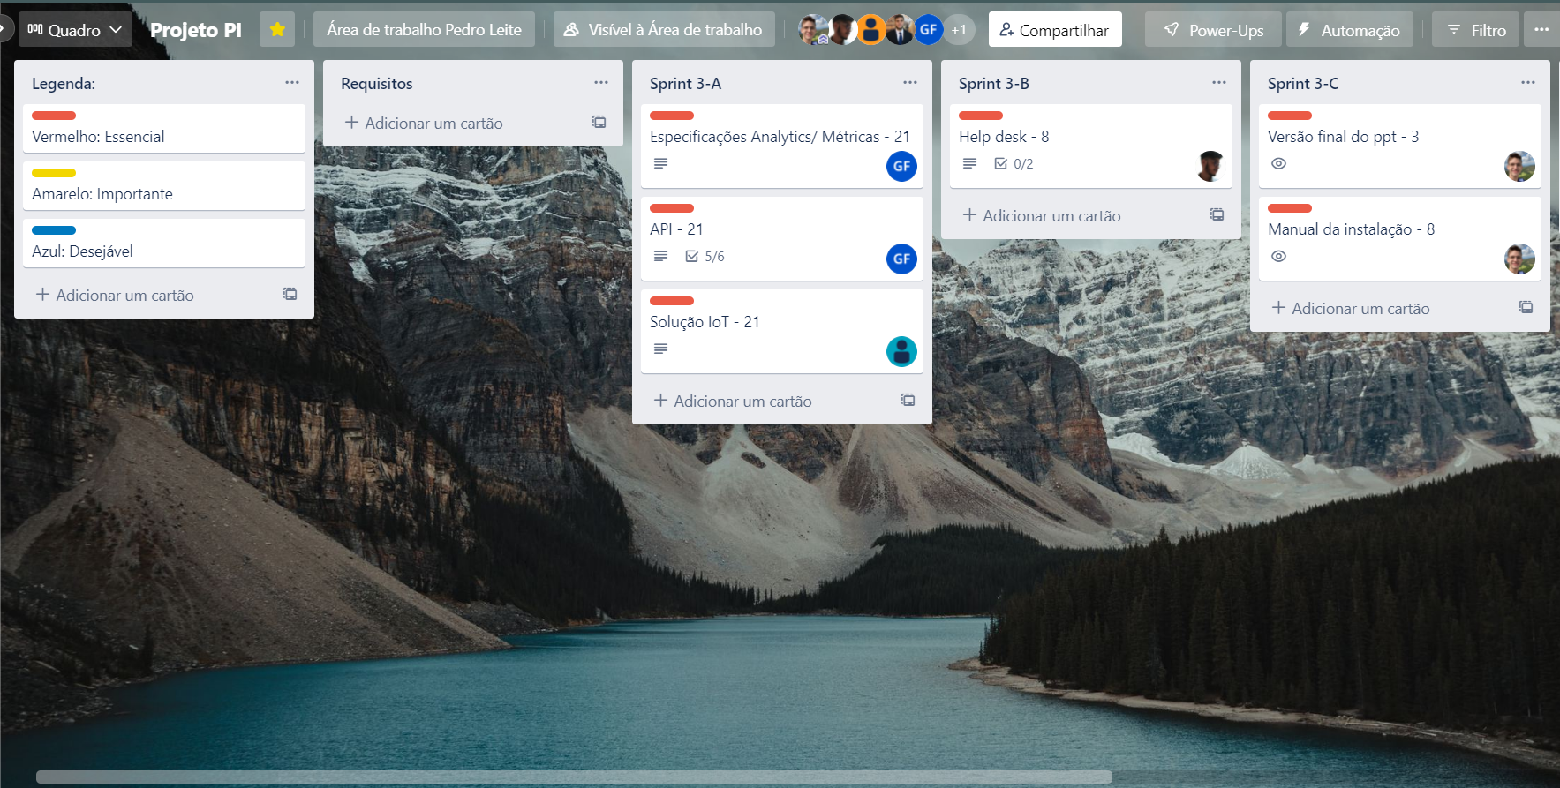
Planejamento

Slide 6
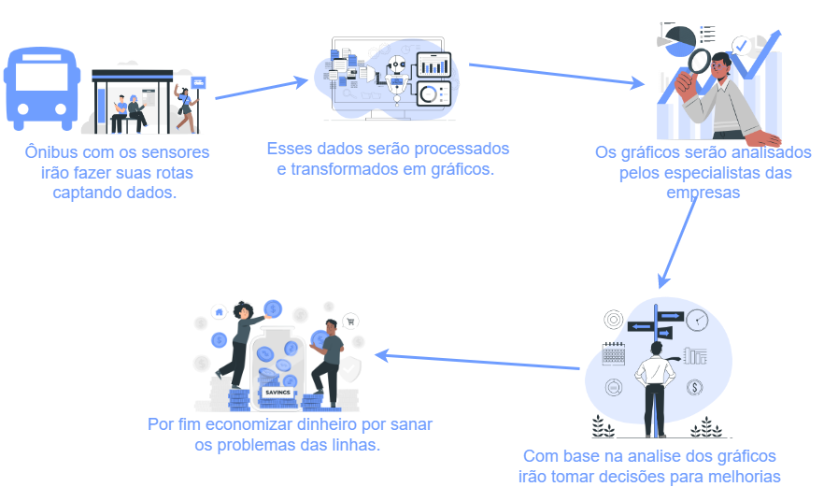
Visão de Negocio

Slide 7
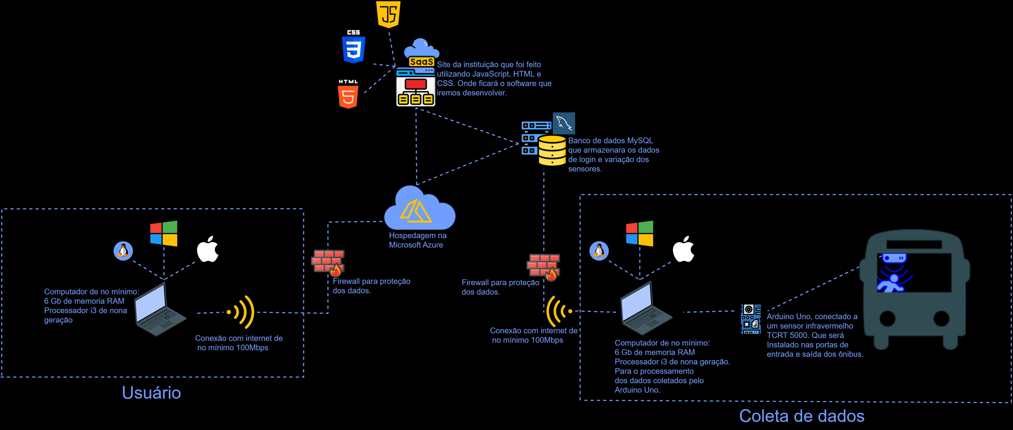
Diagrama de Solução

Slide 8
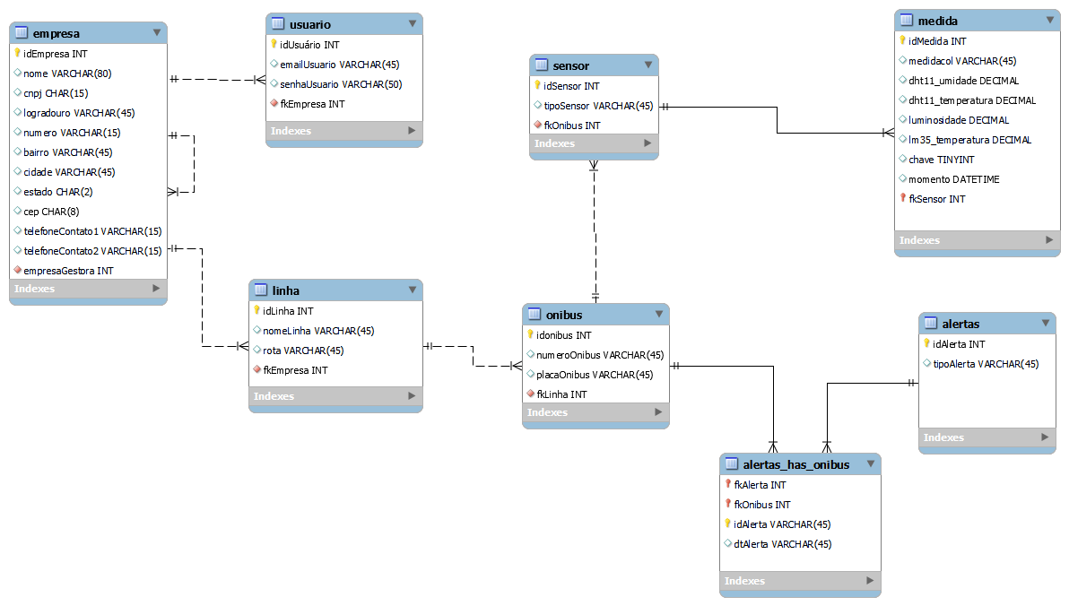
Regra de Negocio

Slide 9
Site

Slide 10

Conclusão

